Slide 1
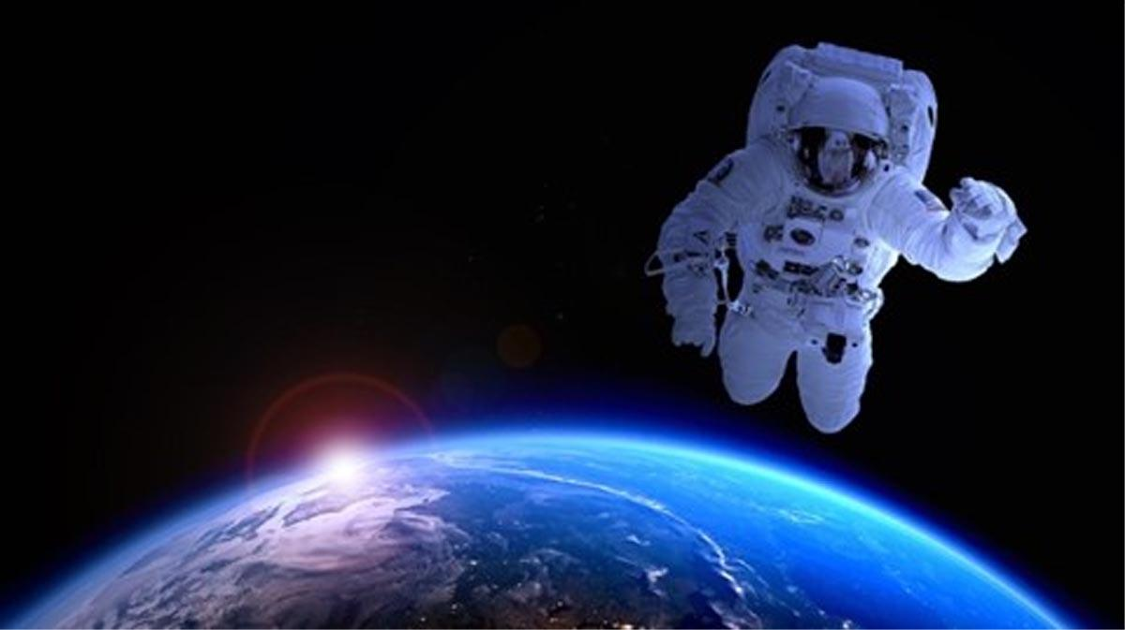
Przestrzeni kosmicznej
TECH W
Aby zrozumieć jak technologia jest stosowana w przemyśle kosmicznym i poszerzyć wiedzę na temat kariery zawodowej w tej dziedzinie.
Notes:
Cześć Wszystkim, mam na imię ????????? i to spotkanie Tech We Can będzie dotyczyło technologii w kosmosie.
Naszym celem dzisiaj jest pokazanie Wam wielu różnych i ciekawych sposobów użycia technologii do poznawania, podróżowania i życia w kosmosie. Chcielibyśmy też pokazać Wam szeroki wachlarz różnych zawodów, które wykorzystują i tworzą technologię w kosmosie. Być może ktoś z Was zdecyduje się na któryś z tych zawodów w przyszłości.

Slide 2
Czy kiedykolwiek zastanawialiście się jaki zawód chcielibyście wykonywać kiedy dorośniecie?
Czy chcielibyście w Waszej przyszłej pracy pracować z nowymi technologiami?
Notes:
Zanim zaczniemy, mam do Was pytanie. Czy kiedykolwiek zastanawialiście się jaki zawód chcielibyście wykonywać kiedy dorośniecie?
[krótka angażująca rozmowa z dziećmi i prośba o wymienienie kilku zawodów, które mają na myśli]
A z Was uważa, że do wykonywania Waszej przyszłej pracy będzie wykorzystywana technologia? Proszę podnieście ręce jeśli uważacie, że tak.

Slide 3
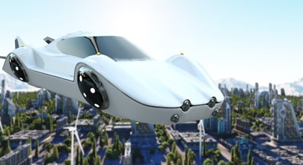
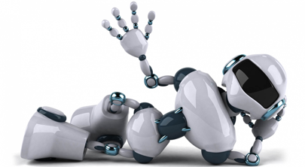
Fakty
Technologia zmienia się bardzo szybko
Większość zawodów, które będziecie wykonywać kiedy dorośniecie jeszcze nie istnieje!
Technologia to wykorzystanie nauki i wiedzy do rozwiązywania problemów i wynajdywania nowych pożytecznych narzędzi.
Ludzie codziennie wymyślają nowe technologie
Technologia pomaga ludziom ale też planecie
Notes:
Co w ogóle znaczy słowo ‚technologia’? Jest wiele różnych definicji technologii ale mi najbardziej odpowiada ta:
‘Technologia to wykorzystanie nauki i wiedzy do rozwiązywania problemów i wynajdywania nowych pożytecznych narzędzi.’
[Poproś dzieci aby powiedziały z czym im kojarzy się to słowo i czy mogą podać przykłady technologii albo zawodów z nią związanych]
Technologia zmienia się bardzo szybko. Zmienia się szybciej niż kiedykolwiek w historii naszej planety, co oznacza, że cały czas powstają nowe wynalazki i rozwiązania. W tej chwili luzie dookoła świata pracują nad takimi wynalazkami jak latające samochody, roboty, które mogą być w naszych domach lub nauczyciele, którzy wyświetlają się w klasach jako hologramy.
Wszystkie te wynalazki już istnieją, ale ludzie ciągle je udoskonalają tak, żeby były bardziej przydatne i dostępne dla wszystkich, ponieważ na razie wszystkie te rozwiązania są zbyt drogie żeby więcej ludzi mogło z nich skorzystać.

Slide 4
#TechWeCan | Tech for Space
Notes:
[SLAJD UKRYTY → Dodatkowy slajd, którego użycie można rozważyć podczas zajęć dla starszych dzieci. Video zawiera rozmowy z pracownikami z różnych branż, opatrzone polskimi napisami przez co nie jest odpowiedni dla młodszych dzieci, które mogą mieć problemy z szybkim czytaniem]
Dzisiaj skupimy się na technologii w kosmosie, ale mamy wiele innych lekcji Tech We Can dostępnych do wyboru. Chcemy pokazać Wam, jak Wasze zainteresowania i pasje mogą poprowadzić do kariery w branży technologicznej.
Oto kilka osób, naszych wzorów, osób do naśladowania, które opowiadają o swojej pracy w branży technologicznej. Posłuchajcie uważnie, jak różnorodne mają wykształcenie, zainteresowania i umiejętności.
[WŁĄCZ VIDEO]: Tech We Can - role models (Polish version) on Vimeo lub kliknij w zdjęcie.

Slide 5
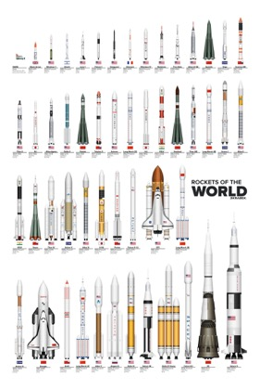
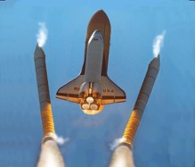
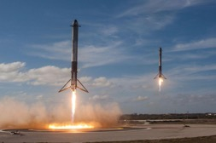
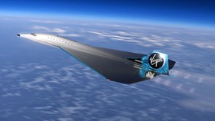
Technologia umożliwiająca podróże kosmiczne
#TechWeCan | Tech for Space
Notes:
Jest wiele różnych typów statków kosmicznych. Jak widzicie na zdjęciach, statki mogą mieć rozmaite kształty i rozmiary i służyć do wykonywania różnych zadań. Jedne są stworzone po to, by przetransportować ludzi w kosmos, inne służą do tego, by wywieźć niezbędny sprzęt i technologiczne rozwiązania, żeby zbadać kosmos, albo umożliwić podróże na inne planety.
Cokolwiek ma się znaleźć w kosmosie, musi być najpierw wystrzelone rakietą. Rakiety służą właśnie do przetransportowania satelitów i promów kosmicznych w kosmos. Rakieta po wystrzeleniu promu lub satelity zostaje odłączona, po czym prom lub satelita kontynuują samodzielną podróż w kosmosie (możecie zobaczyć to na obrazku na samej górze). Kiedyś rakiety były używane tylko raz. Po wystrzeleniu statku kosmicznego lub rakiety albo się spalały w atmosferze ziemskiej, albo rozpadały na kawałki i wpadały do oceanu. Jednak teraz istnieje technologia, która pozwala tym rakietom bezpiecznie wrócić i wylądować na Ziemi. Zdjęcie w środku pokazuje 2 rakiety Space X, które wróciły i bezpiecznie wylądowały na Ziemi. Później te rakiety były wykorzystane ponownie w kolejnym locie.
Liczne firmy pracują obecnie nad stworzeniem możliwości komercyjnych lotów w kosmos – to oznacza, że kiedyś ludzie będą mogli kupić sobie bilet, by polecieć w kosmos i z powrotem wylądować na Ziemi. W lutym 2019 roku firmie, która nazywa się Virgin Galactic udało się wystrzelić pierwszego komercyjnego pasażera w kosmos.
Zobaczmy jak wyglądał ten lot : Virgin Galactic In Space For The Second Time – YouTube lub kliknij w dolne zdjęcie.
Zdjęcie na dole pokazuje nowy statek kosmiczny firmy Virgin Galactic o nazwie Mach 3, nad którym obecnie ta firma pracuje.
Ta technologia bardzo szybko się rozwija - wyobraźcie sobie, co się będzie działo w świecie podróży kosmicznych, kiedy skończycie szkołę!

Slide 6
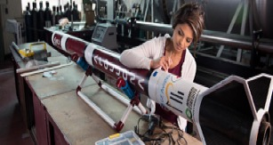
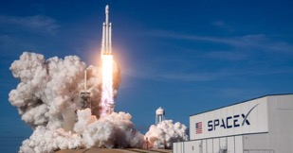
Zawody tworzące technologię podróży kosmicznych
Inżynier Lotnictwa i Kosmonautyki
Inżynier Napędów
Możesz wyspecjalizować się w budowie i usprawnianiu statków kosmicznych. Możesz odpowiadać za projekt i budowę statku kosmicznego, albo badania i rozwój technologii podróży kosmicznych w przyszłości.
Jako inżynier napędów możesz specjalizować się w projektowaniu i testowaniu maszyn i paliw potrzebnych do wytworzenia energii niezbędnej do wystrzelenia statków kosmicznych na orbitę.
#TechWeCan | Tech for Space
Notes:
Jeśli projektowanie i tworzenie technologii umożliwiającej ludziom podróże kosmiczne Was ciekawi, to może zainteresuje Was w przyszłości praca jako inżynier lotnictwa i kosmonautyki.
Inżynierowie lotnictwa i kosmonautyki faktycznie projektują, testują, zarządzają i tworzą wiele różnych maszyn latających takich jak samoloty czy satelity, ale często specjalizują się w jednej konkretnej dziedzinie. Inżynierowie lotnictwa i kosmonautyki mogą specjalizować się tworzeniu statków kosmicznych, moglibyście więc w przyszłości mieć pracę polegającą na projektowaniu i tworzeniu technologii i maszyn umożliwiających astronautom bezpieczną podróż w kosmos.
Jeśli najbardziej ciekawią Was rakiety, to moglibyście specjalizować się jako inżynier napędów. Inżynierowie napędów projektują i testują paliwa potrzebne do wytworzenia energii niezbędnej do wystrzelenia satelit i statków kosmicznych w kosmos.

Slide 7
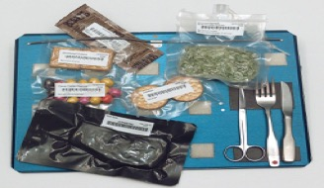
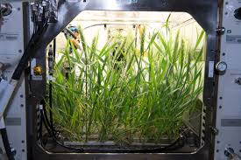
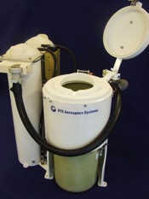
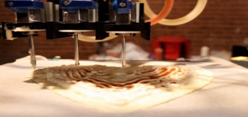
Technologia umożliwiająca życie w kosmosie
#TechWeCan | Tech for Space
Notes:
Cóż więc się stanie, jeśli w końcu uda się kosmonautom polecieć w kosmos...
Podczas podróży kosmicznych astronauci często spędzają w kosmosie tygodnie albo nawet miesiące.
Wiele różnych rozwiązań technologicznych umożliwia im tam komfortowe życie. Brak grawitacji dostarcza wielu codziennych wyzwań.
Loty kosmiczne w przyszłości, w tym potencjalna załogowa misja na Marsa, najprawdopodobniej będą trwały dużo dłużej. Dlatego to takie ważne by kontynuować prace nad sposobami odżywania astronautów. Astronauci zazwyczaj jedzą wcześniej zamrożone, suszone i zapakowane próżniowo jedzenie (możecie zobaczyć je na górnym zdjęciu po lewej stronie). Jedzenie, które obecnie zabierają ze sobą w kosmos nie jest w stanie przetrwać wystarczająco długo w przypadku dalszych podróży kosmicznych, dlatego naukowcy opracowują obecnie metody pozwalające astronautom uprawę roślin jadalnych.
NASA prowadzi prace badawcze nad uprawą roślin przy użyciu minimalnej ilości ziemi. Kurz, ziemia i gleba są ciężkie i zabierają niezwykle cenne miejsce w rakiecie. Poza tym jeszcze musimy znaleźć planetę z glebą/ziemią nadającą się do uprawy jadalnych roślin. Inny problem to w jaki sposób powstrzymać jedzenie i rośliny przed psuciem i gniciem. Wszystko sprowadza się do gazu zwanego etylenowym. Gaz etylenowy powoduje dojrzewanie owoców i warzyw i w konsekwencji ich psucie. Zdjęcie na po prawej stronie na górze pokazuje specjalną komorę stworzoną przez NASA umożliwiającą usunięcie gazu etylenowego tak, by rośliny nie były przez ten gaz niszczone – sprytne rozwiązanie!
Zdjęcie na dole po lewej stronie pokazuje pizzę wydrukowaną w 3D (trójwymiarowo). To właśnie NASA przekazało pieniądze na ten projekt i teraz mają możliwość wydrukowania pizzy w kosmosie. Dieta przyszłych astronautów zapowiada się niezwykle ciekawie!
Ludzie często pytają także o to, jak astronauci korzystają z toalety. Zdjęcie na dole po prawej stronie pokazuje najnowszą toaletę zbudowaną przez NASA. Toaleta ta nazywa się „Powszechny system zarządzania odpadami”, a jej projekt i stworzenie kosztowało 23 miliony dolarów. Toaleta została przekazana we wrześniu 2020 do Międzynarodowej Stacji Kosmicznej na testowanie trwające 3 lata. NASA specjalnie zaprojektowała tę toaletę na potrzeby astronautek co jest fantastyczną zmianą. Toaleta także reutylizuje i całkowicie oczyszcza mocz w taki sposób, że nadaje się on później do wypicia!
Brzmi obrzydliwie, ale woda uzyskiwana na końcu tego procesu oczyszczania jest właściwie czystsza niż większość wody wypijanej przez nas codziennie tutaj w domu na Ziemi.

Slide 8
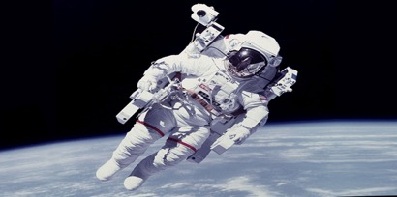
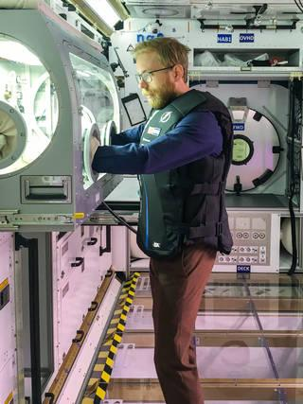
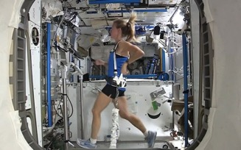
Technologia zapewniająca bezpieczeństwo w kosmosie
#TechWeCan | Tech for Space
Notes:
Pomimo tego, że praca astronautów jest naprawdę super fajna, może ona także być bardzo ryzykowna i całkiem niebezpieczna. Jest wiele różnych sposobów zastosowania różnorakich rozwiązań technologicznych, by zapewnić astronautom bezpieczeństwo.
Jednym z takich najważniejszych rozwiązań jest skafander kosmiczny. Bez ochrony człowiek zmarłby w kosmosie w ciągu kilku minut. Technologia zastosowana w skafandrze astronauty jest niesamowita. Nie tylko dostarcza tlenu niezbędnego do oddychania, ale także chroni astronautów przed ekstremalnymi temperaturami i ciśnieniem odczuwanym przez ich ciała. Nie bez znaczenia są też liczne gadżety i „odjechane” nowinki technologiczne począwszy od kamer po narzędzia komunikacji.
Innym powodem zmartwień dla astronautów w przeciwieństwie od nas jest narażenie na wysokoenergetyczne promieniowanie. Może ono zniszczyć ludzkie komórki. Tutaj na Ziemi atmosfera stanowi ochronę przed tym promieniowaniem, ale astronauci w kosmosie przebywają poza atmosferą. Skafandry kosmiczne i Międzynarodowa Stacja Kosmiczna mają specjalną warstwę ochronną - osłonę osłaniającą astronautów przed tym promieniowaniem. Mają też wbudowane czujniki ostrzegające astronautów, gdy poziom promieniowanie jest zbyt wysoki. Mężczyzna na zdjęciu po prawej stronie właśnie testuje specjalną kamizelkę chroniącą astronautów przed szkodliwym promieniowaniem podczas przebywania na pokładzie Międzynarodowej Stacji Kosmicznej.
Astronauci podczas przebywania w kosmosie muszą ćwiczyć około 2. godzin dziennie. W mikro grawitacji wszystko nic nie waży stąd nie musimy za bardzo używać naszych mięśni. Dlatego to takie ważne by astronauci ćwiczyli, by ich mięśnie pracowały. Zdjęcie na dole po lewej pokazuje właśnie astronautkę podczas ćwiczeń na Międzynarodowej Stacji Kosmicznej. Z powodu braku grawitacji musi być ona przypięta pasami do bieżni.

Slide 9
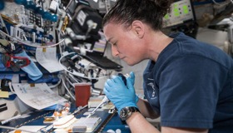
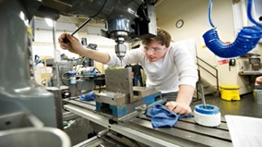
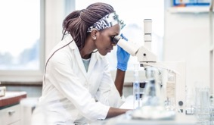
Zawody tworzące technologie umożliwiające życie w kosmosie
Kosmiczny Inżynier Nauk Biologicznych
Badacz Medycyny Kosmicznej
Inżynier Materiałów
Badaczami Medycyny Kosmicznej są osoby, które badają wpływ przebywania w kosmosie na ludzkie ciało. Analizują jak podróże kosmiczne wpływają na ciało astronautów w aspekcie fizycznym i mentalnym.
Inżynierowie materiałów to osoby specjalizujące się w testowaniu, projektowaniu i tworzeniu nowych materiałów do zastosowania podczas podróży kosmicznych.
Jako kosmiczny inżynier nauk biologicznych możesz badać, jak podróż kosmiczna wpływa na żyjące organizmy oraz tworzyć nowe technologie wytwarzania pożywienia i wody niezbędne do życia w kosmosie.
#TechWeCan | Tech for Space
Notes:
Jeśli tworzenie technologii zapewniającej astronautom bezpieczeństwo i komfort brzmi dla Was jak dobra zabawa to oto lista potencjalnych zawodów, które możecie wybrać w przyszłości:
Moglibyście zostać badaczami medycyny kosmicznej. Zostają nimi lekarze i naukowcy, którzy badają wpływ podróży w kosmos na ludzkie ciało. Jeśli brzmi to ciekawie, zapisz się także na nasze zajęcia dotyczące technologii w podróżach i turystyce, podczas których pani o imieniu Eleonora opowiada o swojej pracy polegającej na projektowaniu naprawdę „wypasionych” rozwiązań technologicznych odpowiadających na medyczne potrzeby astronautów.
Moglibyście zostać także Inżynierami Materiałów. Wasza praca w tym przypadku polegałaby na testowaniu różnych materiałów do zbudowania przedmiotów i sprzętu użytkowanych przez astronautów w kosmosie. Być może do stworzenia ubrań albo narzędzi.
Moglibyście też zostać kosmicznymi inżynierami nauk biologicznych i badać, jak loty kosmiczne wpływają na żywe organizmy. Moglibyście tworzyć nowe technologie wytwarzania pożywienia i wody niezbędnych do życia w kosmosie. Dla naukowców pracujących w branży podróży kosmicznych zawsze najważniejsze jest pracowanie nad stworzeniem jeszcze mniejszych i lżejszych przedmiotów i sprzętu tak, by astronauci mogli dalej i dłużej podróżować w kosmosie.
Wszystkie te zawody wydają się bardzo ciekawe!

Slide 10
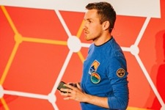
Poznaj dzisiejszy wzór do naśladowania
Andy Townsend
#TechWeCan | Tech for Space
Notes:
[SLAJD UKRYTY → Dodatkowy slajd, którego użycie można rozważyć podczas zajęć dla starszych dzieci. Zawiera rozmowę opatrzoną polskimi napisami i ze względu na swoją długość nie jest odpowiedni dla młodszych dzieci, które mogą mieć problemy ze skupieniem uwagi przez tak długi czas]
[Jeśli czas pozwoli, można rozważyć pokazanie dzieciom wywiady z 26 letnią Julią Stankiewicz, która na początku 2023 została przyjęta do NASA: 27-letnia Julia Stankiewicz właśnie rozpoczęła staż w NASA - Dzień Dobry TVN; niestety nagranie zawiera reklamy – warto odtworzyć je przed lekcją tak, żeby można było je przewinąć
Poznamy teraz nasz wzór do naśladowania, który jest związany z przestrzenią kosmiczną. Posłuchamy Andy. Andy jest przyszłym astronautą. Na filmie, Katie rozmawia z Andy o jego pasjach i pracy. Posłuchajmy, co miał do powiedzenia..
[WŁĄCZ VIDEO] : Tech for Space - role model video (Andy) (Polish version) on Vimeo lub kliknij w zdjęcie.
Andy bardzo mnie zainteresował gdy mówił o …
Film w wersji bez napisów można również znaleźć tutaj: https://vimeo.com/514282471

Slide 11
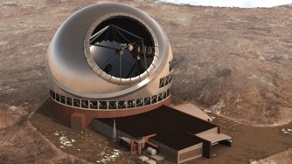
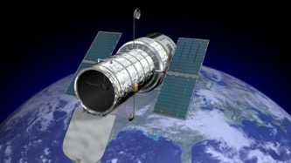
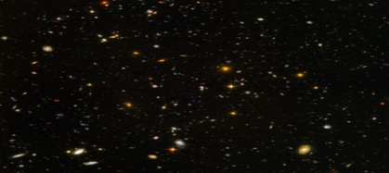
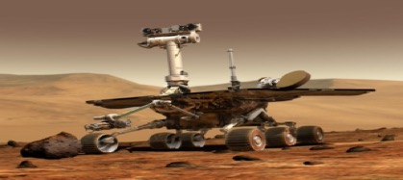
Technologia używana do eksploracji kosmosu
#TechWeCan | Tech for Space
Notes:
Teraz przyjrzymy się technologii, którą wykorzystujemy w kosmosie.
Przez ponad 400 lat teleskopy były głównymi narzędziami dzięki którym mogliśmy badać przestrzeń kosmiczną z Ziemi. Obecne teleskopy są o wiele bardziej nowoczesne niż tradycyjne i używamy ich po prostu trzymając je w dłoni.
Na górze po lewej stronie widzimy projekt nowoczesnego teleskopu, który powstanie w ciągu najbliższych kilku lat. Jest to trzydziestometrowy teleskop lub TMT w skrócie. Pozwoli on astronomom prowadzić badania, które wcześniej nie były możliwe do wykonania.
Na górze po prawej widzimy satelitę. Satelity są wykorzystywane na różne sposoby. Przekazują sygnały telewizyjne i telefoniczne między Ziemią a kosmosem. Pomagają ludziom znaleźć położenie rożnych obiektów – nawigacja satelitarna, a także pozwalają przewidywać pogodę.
Niektóre z satelit nie są skierowane w stronę Ziemi, dzięki nim możemy obserwować kosmos. Satelita z rysunku to teleskop kosmiczny Hubble’a. Znajduje się on powyżej chmur i atmosfery, dzięki temu pozwala na uzyskanie niezwykle dokładnego obrazu oraz zrobienie zdjęć, które są analizowane przez astronautów.
Zdjęcia na dole z lewej strony zostało zrobione przez teleskop Hubble’a i przedstawia odległe galaktyki.
Na dole po prawej na obrazku widzimy łazika marsjańskiego, który bada powierzchnię Marsa od ponad 16 lat. Łaziki to pojazdy zaprojektowane do poruszania się i badania powierzchni planety lub Księżyca. Na Marsie są też lądowniki, które wykonują podobne zadania, ale nie mogą się przemieszczać. Zaprojektowanie, testowanie i rozwijanie lądowników i łazików zajmuje wiele lat.
Stworzono super interaktywny program dzięki któremu poznajemy powierzchnię Marsa wykorzystując ciekawskiego łazika. Pokażę Wam jak działa – możecie go również sprawdzić w domu!
[ZAPREZENTUJ UCZNIOM PROGRAM NA ŻYWO (zapoznaj się wcześniej ze stroną, niestety jest jedynie po angielsku)]: Experience Curiosity (nasa.gov) lub kliknij w zdjęcie w lewym górnym rogu.

Slide 12
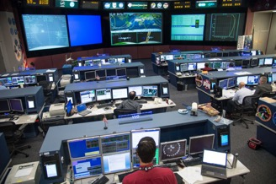
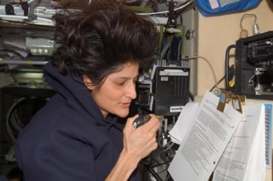
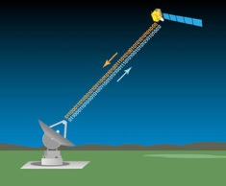
Technologie wykorzystywane do komunikacji w kosmosie
#TechWeCan | Tech for Space
Notes:
W telewizji często widzimy astronautów biorących udział w misjach kosmicznych, ale ich wyprawa nie byłaby możliwa bez ogromnego zespołu pracującego na Ziemi. Centrum kontroli misji możemy zobaczyć na obrazku po lewej. Warto zapamiętać, że powodzenie misji zależy od ogromnej grupy ludzi, którzy nad nią pracują – z różnych specjalności i zawodów.
Dzisiaj poznamy sporo z nich, lecz w rzeczywistości jest ich dużo więcej.
Ważne jest aby zespół posiadał narzędzia pozwalające na komunikowanie między kosmosem a Ziemią. Bardzo ważna jest możliwość kontaktowania się z rodziną i przyjaciółmi, a także ze specjalistami, od których zależy powodzenie misji.
Na pokładzie ISS astronauci komunikują się z Ziemią z bardzo małym opóźnieniem. Gdybyśmy chcieli jednak polecieć dalej statkiem kosmicznym, sygnał musiałby przebyć dłuższą drogę między Ziemią a pojazdem. Na przykład przypuszcza się, że sygnał z Ziemi dotarłby do Marsa w około 20 min – to byłaby naprawdę długa rozmowa.
Zatem ważne jest poszukiwanie szybszych sposobów komunikacji ze statkiem kosmicznym.

Slide 13
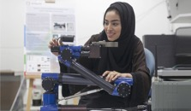
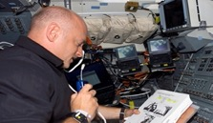
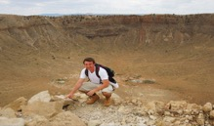
Możliwości pracy w eksploracji kosmosu i komunikacji
Inżynier Robotyki Kosmicznej
Inżynier Telekomunikacji
Geolog Planetarny
Inżynier robotyki kosmicznej to osoba odpowiedzialna za budowanie i programowanie robotów, lądowników i łazików pozwalających poznać kosmos, a także w nim pracować.
Inżynier telekomunikacji to osoba rozwijająca i ulepszająca sposoby komunikacji astronautów i austronautek z zespołem na Ziemi.
Po studiach geologicznych możecie wykorzystywać swoją wiedzę o glebach i skałach Ziemi w badaniach powierzchni innych planet.i księżyców.
#TechWeCan | Tech for Space
Notes:
Jeśli zainteresowaliście się tworzeniem narzędzi do badania kosmosu, oto kilka zawodów w tym obszarze.
Możesz zostać inżynierem robotyki kosmicznej i pomóc zaprojektować kolejny lądownik lub łazik, który pozwoli na badanie i poznawanie innych planet.
Możesz być inżynierem telekomunikacji i pomóc astronautom w coraz dalszych podróżach poprzez rozwijanie narzędzi, które poprawią ich komunikację z Ziemią.
Lub nawet geologiem planetarnym i wykorzystać swoją wiedzę o glebach i skałach Ziemi w badaniach powierzchni innych księżyców i planet.

Slide 14
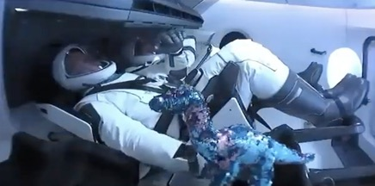
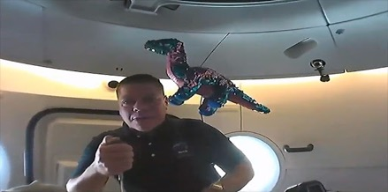
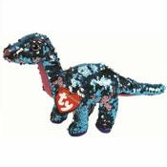
Tremor – mały dinozaur
#TechWeCan | Tech for Space
Notes:
I wreszcie ważne żebyście zapamiętali, że agencje kosmiczne na całym świecie szukają ludzi specjalizujących się w STEM (Science – Nauka, Technology – Technologia, Engineering – Inżynieria, Mathematics – Matematyka).
Szczególnie poszukują osób, które są kreatywne, mają nowe oryginalne pomysły, a także myślą nieszablonowo.
Czasami najprostsze pomysły mogą pomóc nam w podróżach kosmicznych. Mamy nawet własny przykład.
Mała przytulanka na dole ekranu to dinozaur o imieniu Tremor (wstrząs), Jest on wykorzystywany jako wskaźnik braku przyciągania grawitacyjnego. Gdy Tremor „lata” po całej kabinie, załoga wie, że jest w stanie nieważkości. Sprytny pomysł.

Slide 15
Czy chcielibyście w Waszej przyszłej pracy pracować z nowymi technologiami?
Notes:
Wróćmy do pytania, które zadałam/zadałem Wam na początku naszego spotkania: Czy chcielibyście w Waszej przyszłej pracy pracować z nowymi technologiami?

Slide 16
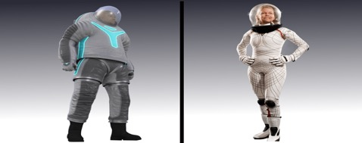
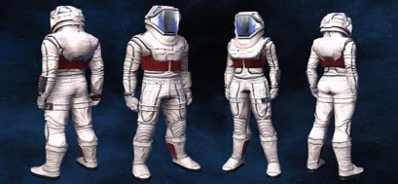
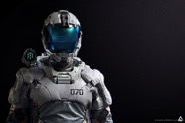
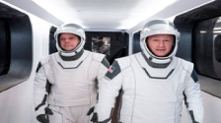
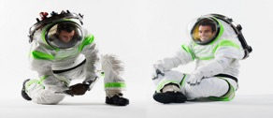
Wasze wyzwanie: Zaprojektujcie skafander kosmiczny i opiszcie technologie które zastosowaliście aby astronauta czuł się wygodnie i bezpiecznie
Poproś opiekunów lub nauczyciela o podzielenie się Twoją pracą w mediach społecznościowych z użyciem tagu #TechWeCan lub wyślij ją na adres: uk_techshecan@pwc.com
#TechWeCan | Tech for Space
Notes:
Czas na kosmiczne wyzwanie.
Do 2024 NASA chce, aby kolejny kosmonauta i pierwsza w historii kobieta wylądowali na Księżycu. W następnej dekadzie planowane są również loty załogowe na Marsa (lot zajmie ok. 7 miesięcy).
Ludzie mieszkający na Księżycu będą mogli często „spacerować” w kosmosie.
Wyobraź sobie, że jesteś inżynierem skafandrów kosmicznych (kolejna praca którą możesz naprawdę wykonywać w przyszłości). Zaprojektuj skafander kosmiczny dla ludzi mieszkających na Księżycu. Dodaj rożne technologie pozwalające astronaucie czuć się wygodnie, ale też bezpiecznie.
Jak zawsze, możesz zaprezentować swoją pracę w dowolnej formie. Narysuj projekt na kartce, stwórz używając programu komputerowego lub wykonaj model 3D.
Bardzo chcemy zobaczyć rezultat Twojego wyzwania. Możesz podzielić się z nami swoim projektem wysyłając go przez pocztę elektroniczną lub udostępnić w mediach społecznościowych używając hasztagu #TechWeCan.

Slide 17
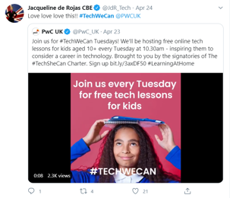
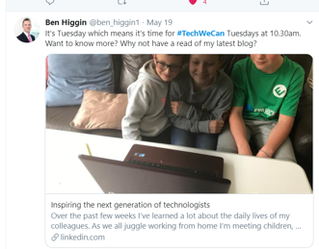
“Konspekty Tech We Can są częścią naszej misji by rozwijać społeczność w której żyjemy - bez naszego zaangażowania, wiele dzieci napotka ryzyko pozostania w tyle za szybko rozwijającą się technologią, która zmienia to jak żyjemy i pracujemy. […].”
Sheridan Ash, założyciel Tech She Can Charter
Aby dowiedzieć się więcej oTech She Can, odwiedź [ang]: https://www.pwc.co.uk/who-we-are/women-in-technology/tech-she-can-charter.html
Aby uzyskać dostęp do darmowych pomocy naukowych o których wspominaliśmy dzisiaj, odwiedź: https://techwecan.org/
Sprawdź hashtagi #TechSheCan i #TechWeCan aby być na bieżąco z naszą działalnością w mediach społecznościowych.

